Slide 1

Instituto Tecnológico de Frontera Comalapa
Modalidad :Mixta
Materia: Administración de base de datos
Semestre: Sexto semestre
Especialidad: Ingeniería en Sistemas Computacionales.
Numero de control: 231260010
Nombre del alumno: Simone Belén López Ramírez
Nombre del docente:Ing.Francisco Javier Mingo Velásquez
Nombre del trabajo:3.3 Banco de ejercicio
Fecha de entrega:
Frontera Comalapa , Chiapas a 24 /05/2026

Slide 2
INTRODUCCIÓN
En este reporte de practica se llevó a cabo la revisión de una prueba de integración realizada al controlador de estudiantes dentro de un microservicio desarrollado con Spring Boot. Esta prueba tiene como propósito comprobar que el sistema pueda recibir y procesar correctamente una petición HTTP, simulando el registro de un estudiante mediante el endpoint correspondiente. Para esto se utiliza SpringBootTest, que permite cargar la configuración de la aplicación, y MockMvc, que ayuda a realizar peticiones desde el código sin necesidad de usar herramientas externas como Bruno o Postman.
Además, se emplea ObjectMapper para convertir la información del estudiante a formato JSON, ya que este es el formato que normalmente se envía en las peticiones REST. Con esta prueba se puede verificar que el controlador responda de manera correcta, que los datos enviados sean procesados adecuadamente y que la respuesta obtenida contenga la información esperada. Por lo tanto, esta actividad es importante porque permite comprobar que el controlador, la configuración de Spring Boot y la comunicación mediante JSON funcionen correctamente en conjunto.

Slide 3
JUSTIFICACION
En un microservicio, no solo es necesario que el código esté escrito, sino también verificar que los endpoints respondan de manera adecuada y que los datos enviados sean procesados correctamente.
Además, esta prueba ayuda a revisar que Spring Boot, MockMvc y ObjectMapper trabajen en conjunto para simular una petición real sin necesidad de utilizar herramientas externas como Bruno o Postman. Esto facilita la detección de errores antes de probar la aplicación de forma manual o antes de conectarla con un frontend.
Por ello, realizar esta prueba de integración es fundamental, ya que permite validar que el registro de estudiantes se ejecute correctamente, que la respuesta sea la esperada y que la información enviada en formato JSON se maneje de forma adecuada dentro del microservicio.

Slide 4
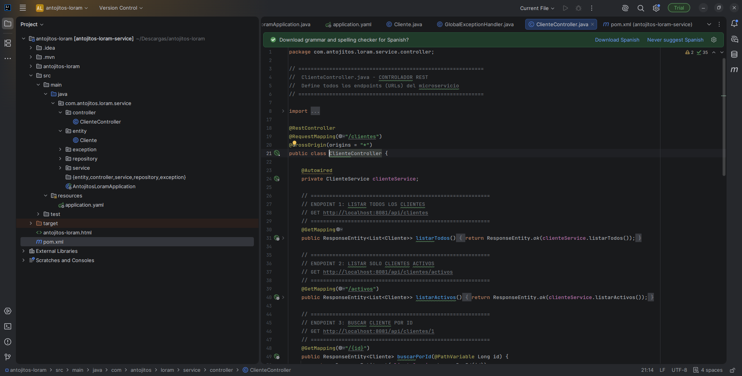
Este código corresponde al archivo ClienteController.java, el cual funciona como un controlador REST dentro del microservicio. Su objetivo principal es definir los endpoints o rutas que permiten realizar operaciones relacionadas con los clientes. En este controlador se usa @RestController para indicar que la clase responderá a peticiones HTTP, y @RequestMapping("/clientes") para establecer que todas las rutas empezarán con /clientes. Además, se utiliza @CrossOrigin(origins = "*") para permitir que el frontend pueda conectarse al backend sin problemas de acceso.
También se observa que se inyecta el servicio ClienteService mediante @Autowired, lo que permite que el controlador pueda llamar a los métodos encargados de manejar la lógica del negocio. En este caso, el controlador no realiza directamente las consultas a la base de datos, sino que recibe las peticiones del usuario y manda la información al servicio correspondiente.
CLIENTECONTROLLER

Slide 5
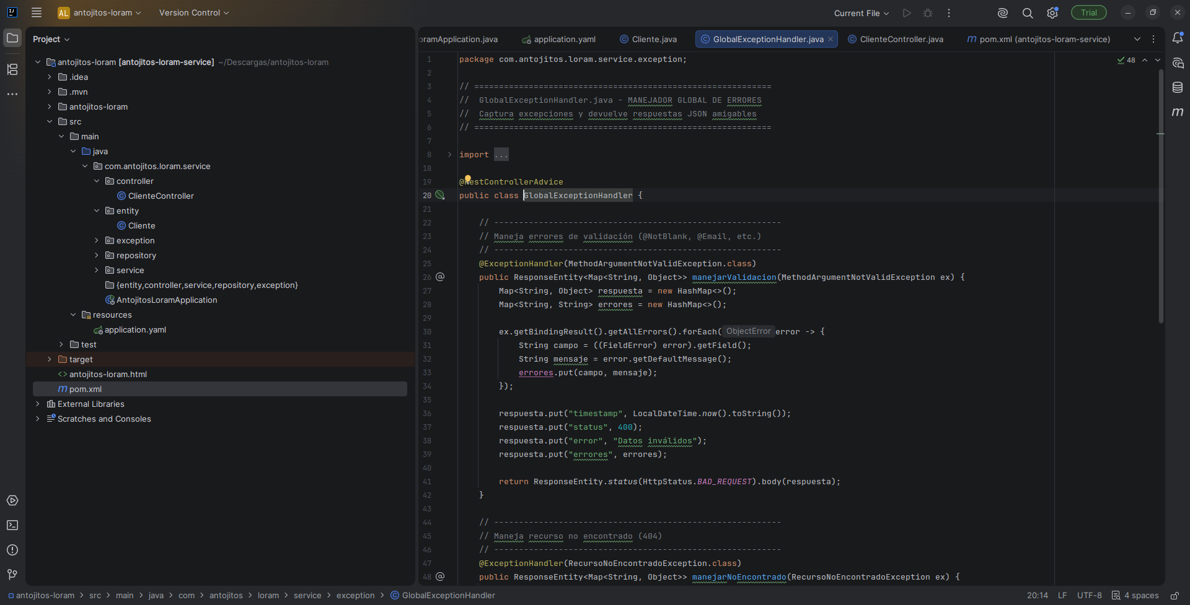
Al archivo GlobalExceptionHandler.java, el cual se encarga de manejar de manera general los errores que pueden ocurrir dentro del microservicio. Su función principal es capturar las excepciones que se generan cuando algo no se cumple correctamente, por ejemplo, cuando un campo obligatorio está vacío, cuando un correo no tiene el formato correcto o cuando se busca un registro que no existe. En la imagen se observa que se utiliza @RestControllerAdvice, lo cual permite que esta clase controle los errores de todos los controladores del proyecto. Esto ayuda a que no sea necesario manejar los errores por separado en cada controlador, sino que todos se puedan organizar desde un solo archivo. También se usa @ExceptionHandler para indicar qué tipo de excepción se va a capturar. En este caso, se muestra el manejo de errores de validación mediante MethodArgumentNotValidException. Cuando ocurre este error, el código obtiene los campos incorrectos y sus mensajes, para después guardarlos en una respuesta ordenada. Finalmente, el sistema devuelve una respuesta en formato JSON usando ResponseEntity. Esta respuesta incluye información como la fecha y hora del error, el estado HTTP, el tipo de error y los detalles de los campos inválidos.

Slide 6
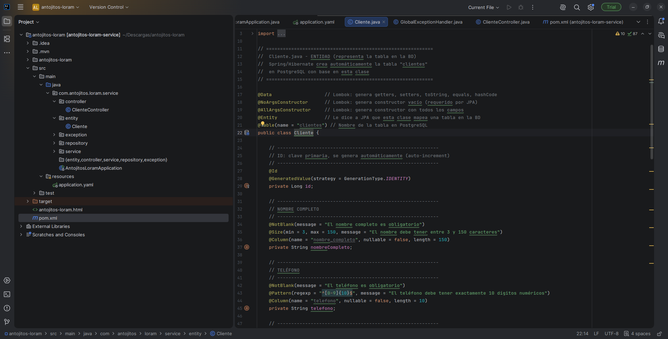
Este código corresponde al archivo Cliente.java, el cual representa la entidad de clientes dentro del microservicio. Esta clase se utiliza para crear la tabla clientes en la base de datos, ya que contiene la anotación @Entity y @Table(name = "clientes"). Esto significa que cada objeto de tipo Cliente será tratado como un registro dentro de esa tabla.
También se observan anotaciones de Lombok como @Data, @NoArgsConstructor y @AllArgsConstructor, las cuales ayudan a generar automáticamente métodos como getters, setters y constructores, evitando escribir más código manualmente.
Además, la clase contiene el campo id, que funciona como clave primaria y se genera automáticamente con @GeneratedValue. También incluye datos del cliente como nombre completo y teléfono, aplicando validaciones con @NotBlank, @Size y @Pattern para asegurar que la información ingresada sea correcta antes de guardarse en la base de datos.

Slide 7
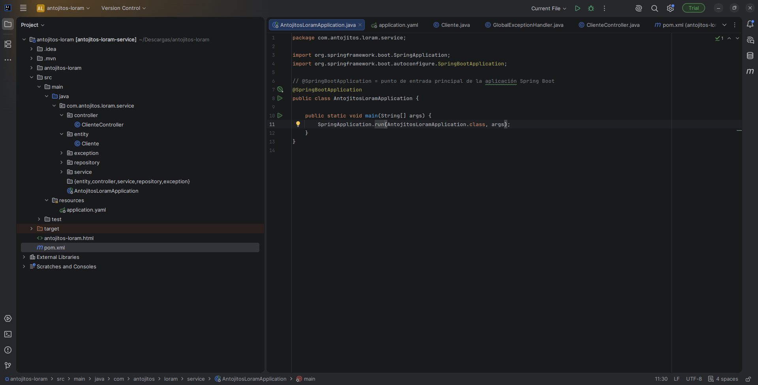
Corresponde al archivo AntojitosLoramApplication.java, el cual es la clase principal del proyecto desarrollado con Spring Boot. Su función es iniciar la aplicación y cargar todos los elementos necesarios para que el sistema pueda ejecutarse correctamente. En la imagen se observa la anotación @SpringBootApplication, la cual indica que esta clase es el punto de entrada principal del programa. También aparece el método main, que se encarga de arrancar la aplicación mediante SpringApplication.run(). En pocas palabras, este archivo sirve para iniciar el proyecto. A partir de esta clase, Spring Boot comienza a cargar los controladores, servicios, repositorios, entidades y configuraciones necesarias para que la aplicación funcione correctamente.

Slide 8
CONCLUSION
La aplicación desarrollada con Spring Boot. A través de la clase AntojitosLoramApplication.java, el sistema comienza a cargar todos los elementos necesarios para su funcionamiento, como controladores, servicios, repositorios, entidades y configuraciones.
También se puede observar que la anotación @SpringBootApplication facilita el arranque del proyecto, ya que reúne la configuración principal de Spring Boot en una sola clase. Esto permite que la aplicación se ejecute de manera más ordenada y que todos sus componentes puedan trabajar en conjunto.

